Slide 1


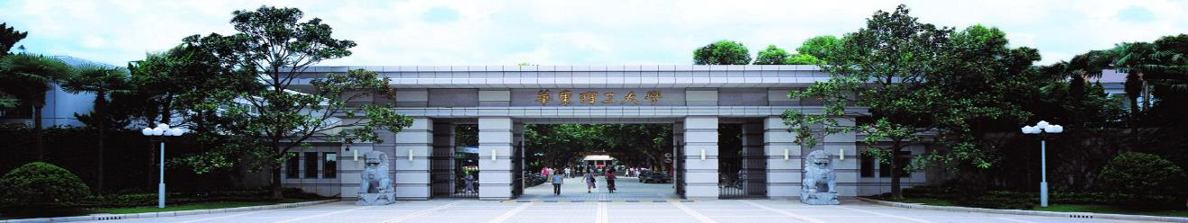
深度判别模型与应用

Slide 2
内容
判别模型 vs. 生成模型
判别模型应用I：目标检测与语义分割
判别模型应用II：点云&图结构建模

Slide 3
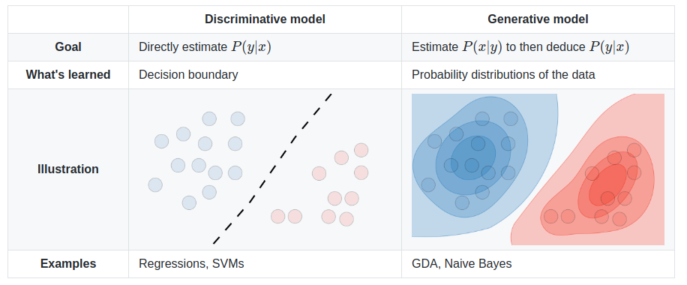
模型范式
判别模型 vs. 生成模型
逻辑回归，CNN分类器
朴素贝叶斯，VAE，AE，GAN

Slide 4
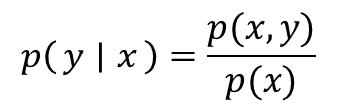
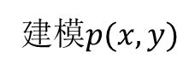
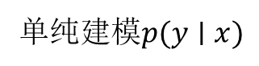
模型范式
单纯建模$p(y∣x)$
建模$p(x,y)$
$$p\left(y ∣ x\right)=\frac{p(x,y)}{p(x)}$$
判别模型无法转换为生成式模型，而生成式模型可以转换为判别式

Slide 5
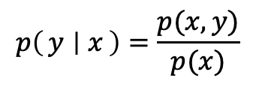
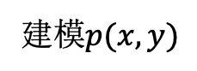
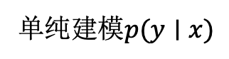
模型范式
单纯建模$p(y∣x)$
建模$p(x,y)$
$$p\left(y ∣ x\right)=\frac{p(x,y)}{p(x)}$$
判别模型无法转换为生成式模型，而生成式模型可以转换为判别式

Slide 6
模型范式
单纯建模$p(y∣x)$
建模$p(x,y)$
并不是单纯地分类，还可以有回归等等

Slide 7
判别模型应用I：目标检测与语义分割

Slide 8
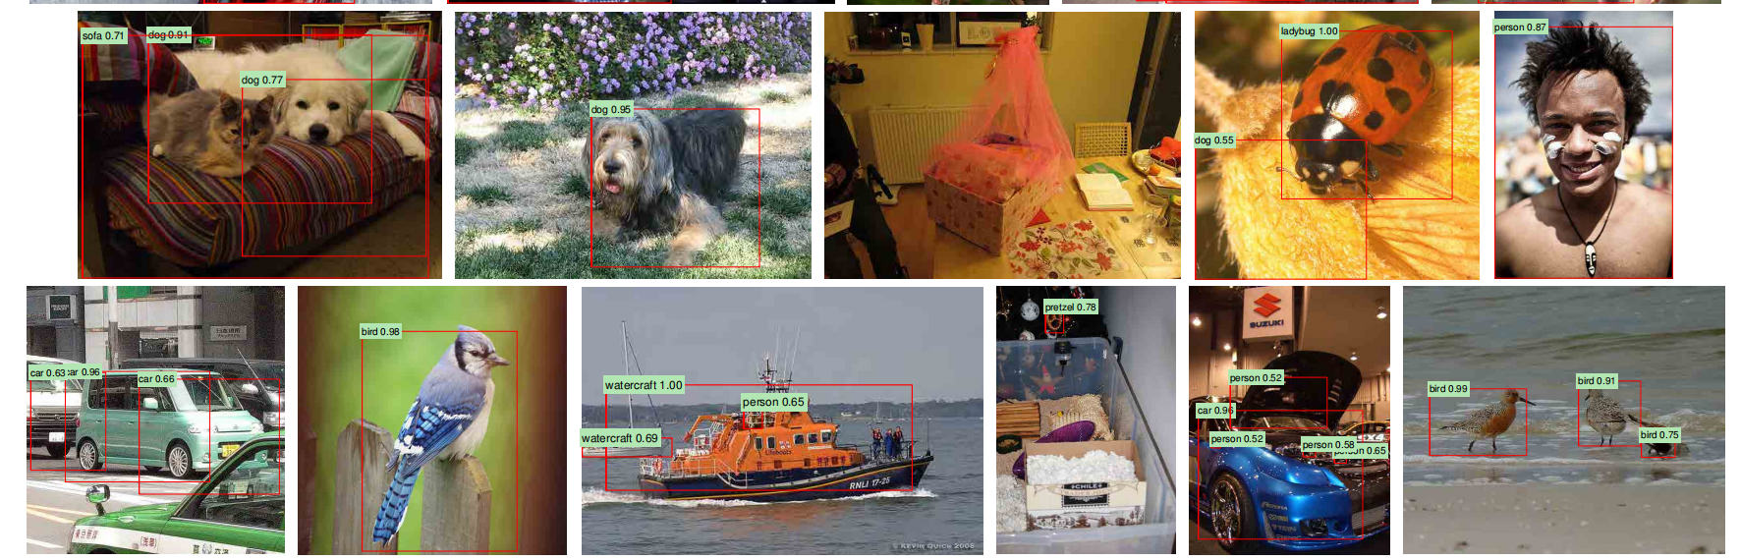
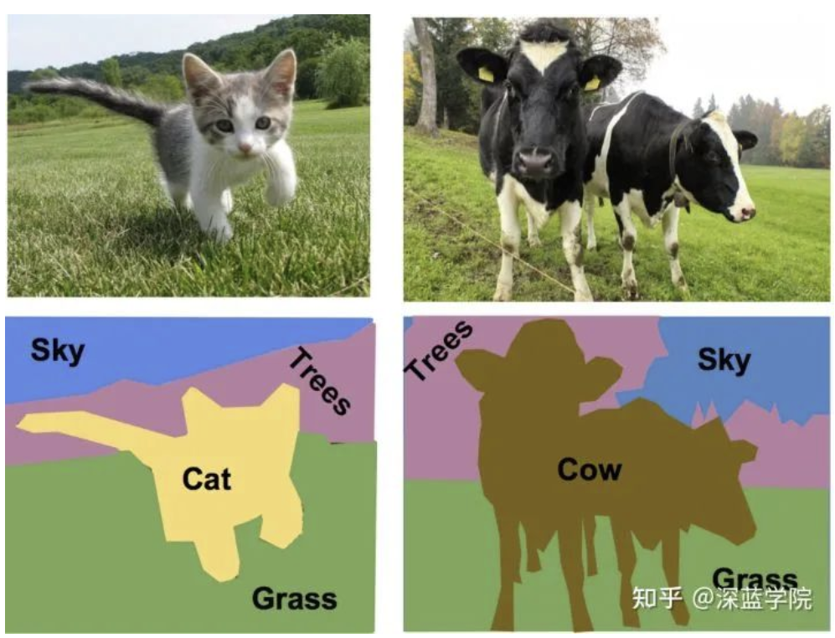
目标检测与语义分割
标注物体位置并分类
对图片进行逐像素分类

Slide 9
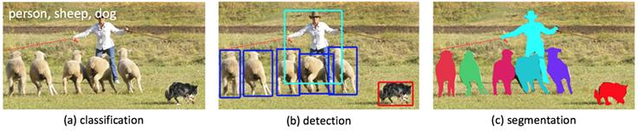
目标检测与语义分割

Slide 10
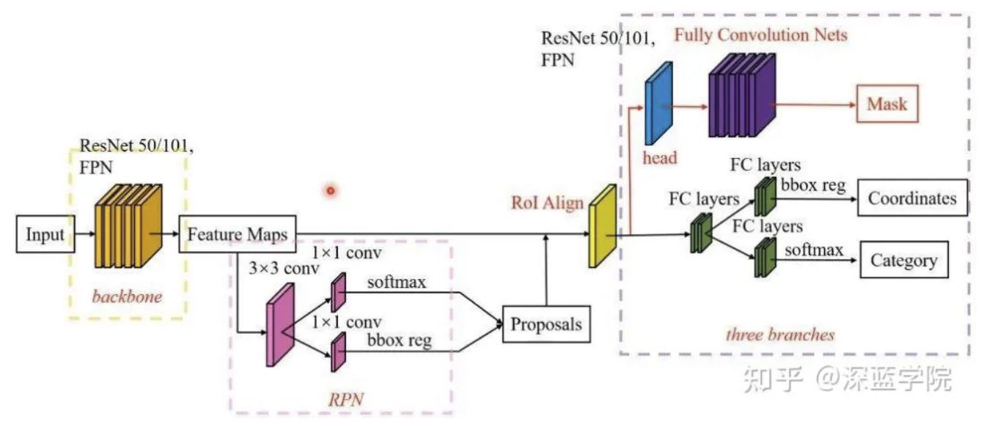
目标检测与语义分割
语义分割
不同的任务输出头（对比与普通分类CNN的区别）
目标检测
共享上游特征提取器
mubiao

Slide 11
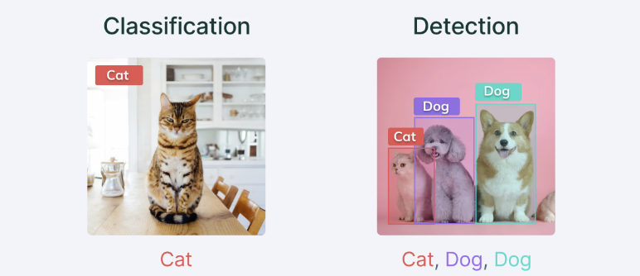
目标检测
图像分类
目标检测

Slide 12
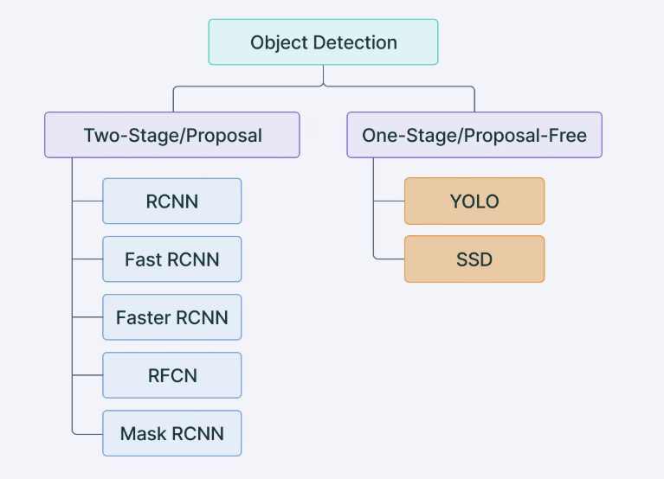
目标检测
目标检测的两大类方法

Slide 13
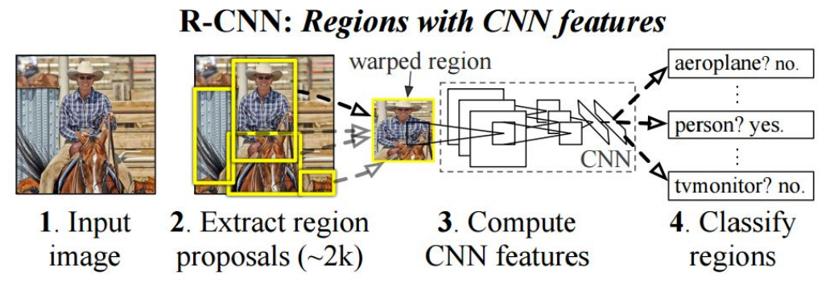
目标检测
两阶段检测方法：RCNN家族

Slide 14
目标检测
Stage-1: Extract Region Proposals，基于图片提出若干可能包含物体的区域
RCNN：采用Selective Search的方法
Two Stage
Stage-2: Region Classification，对区域内物体进行分类
RCNN：对每一个类建立一个SVM分类器

Slide 15
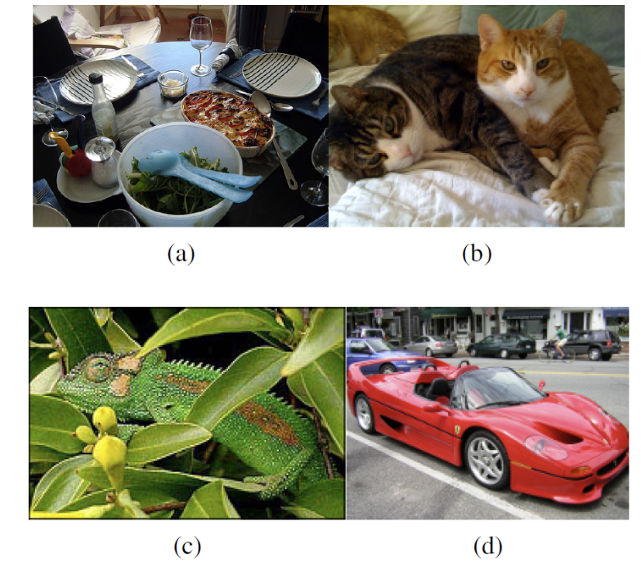
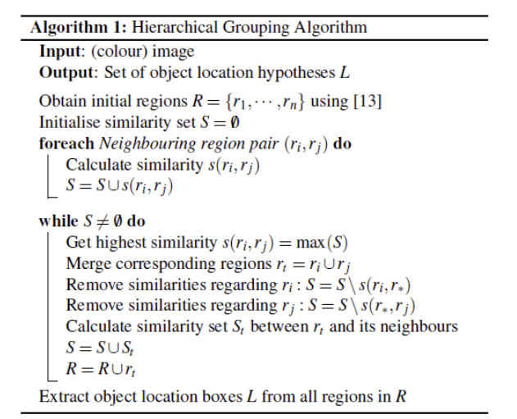
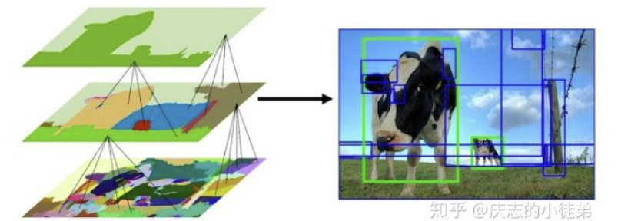
目标检测
RCNN：采用Selective Search的方法，怎么把图片中的物体框出来？
颜色？形状？纹理？

Slide 16
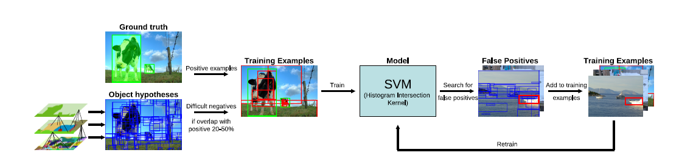
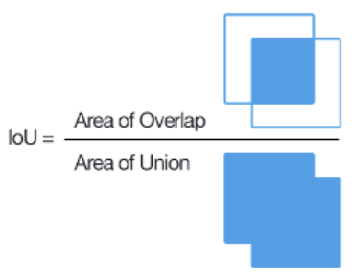
目标检测
Selective Search提取2k个置信度高的候选框
正负例提取依据，IoU>50%才是正例

Slide 17
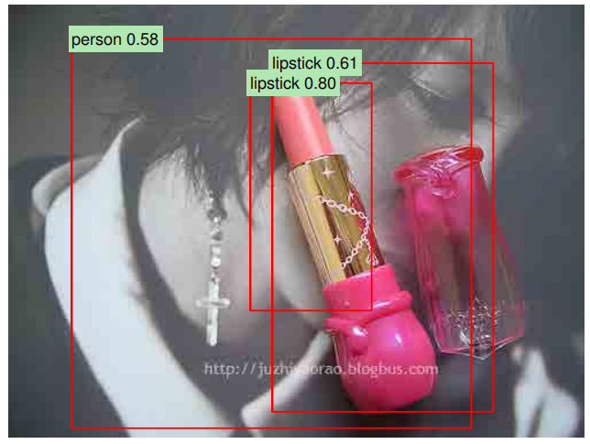
目标检测
Stage-2: Region Classification，对区域内物体进行分类
将目标区域方所到相应大小；
通过预训练过的CNN提取深度特征；
每个深度特征都接若干个SVM进行置信度分类；
为什么不能直接使用CNN进行分类？
预训练的CNN怎么微调呢？
SVM怎么训练呢？

Slide 18
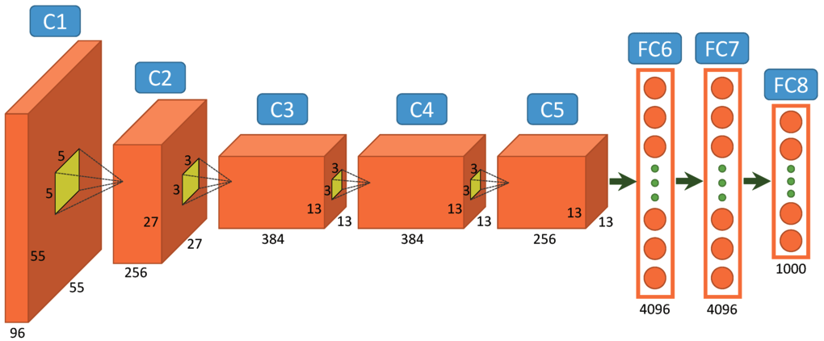
目标检测
预训练的CNN怎么微调呢？
SVM怎么训练呢？
改成N+1的输出头进行分类微调
输入给SVM做训练和预测

Slide 19
目标检测
预训练的CNN怎么微调呢？
SVM怎么训练呢？
使用region proposals中的正例进行微调
使用region proposals中的正负例进行微调

Slide 20
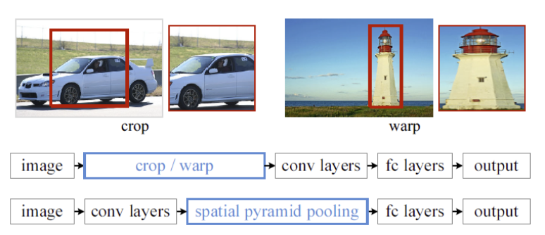
目标检测
RCNN家族其他模型：
SPP-Net

Slide 21
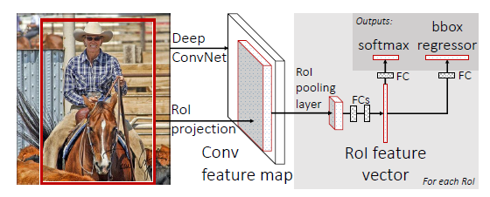
目标检测
RCNN家族其他模型：
Fast-RCNN

Slide 22
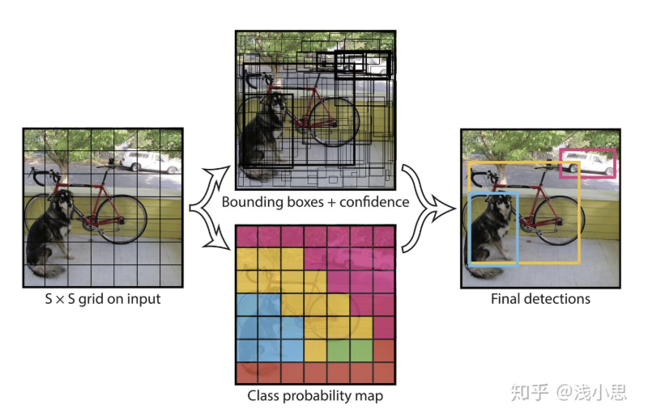
目标检测
One-stage：YOLO家族
Two-Stage模型的缺陷：
速度瓶颈：由于第一阶段产生的区域候选一般超多，通常几千上万个，因此后续的分类回归的速度无法做到很快。
训练麻烦：通常为交替训练的模型，网络结构不够优雅。
无法考虑全局信息：由于是先产生区域候选，然后进行特征提取，无法在进行分类回归时考虑全局的信息。因此其对于背景的误Recall也较高。

Slide 23
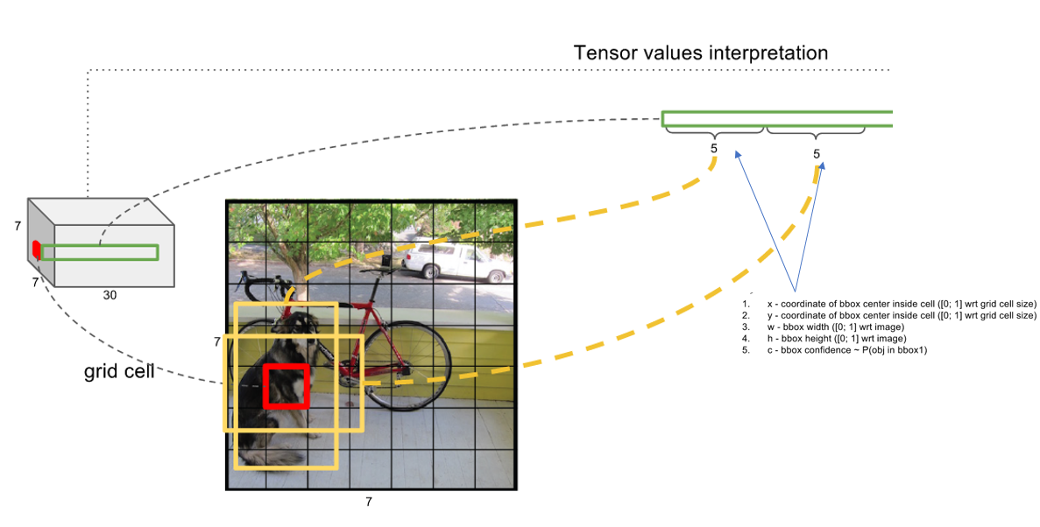
目标检测
One-stage：YOLO家族

Slide 24
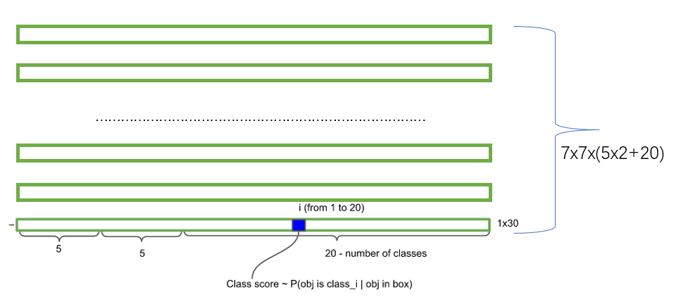
目标检测
One-stage：YOLO家族

Slide 25
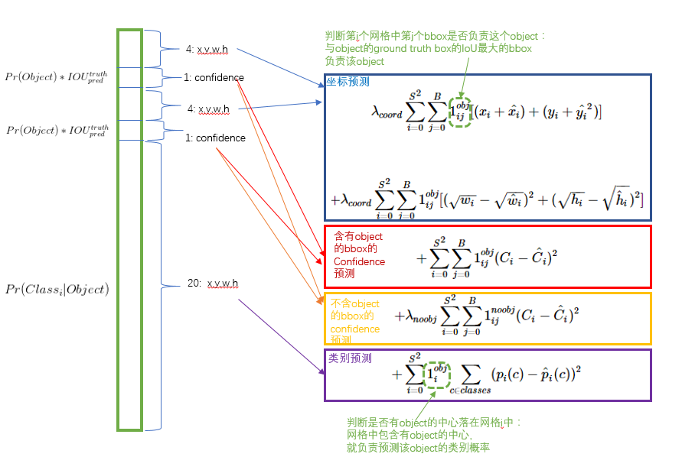
目标检测
One-stage：YOLO家族

Slide 26
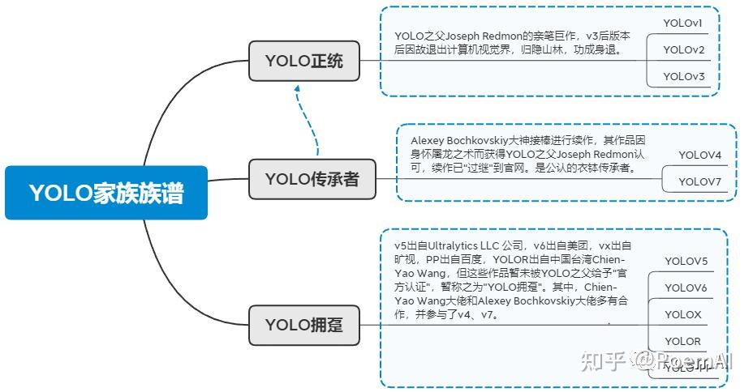
目标检测
One-stage：YOLO家族

Slide 27
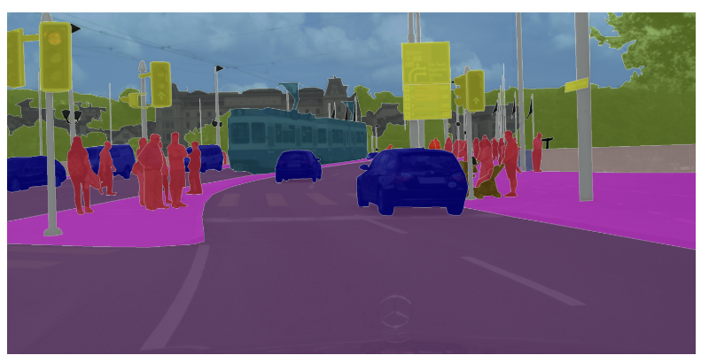
语义分割
图像分类是图像级别的分类任务，语义分割是像素级别的分类任务

Slide 28
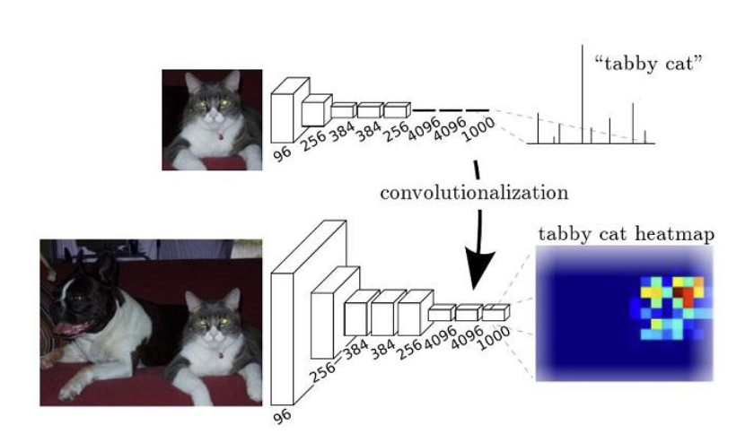
语义分割

Slide 29
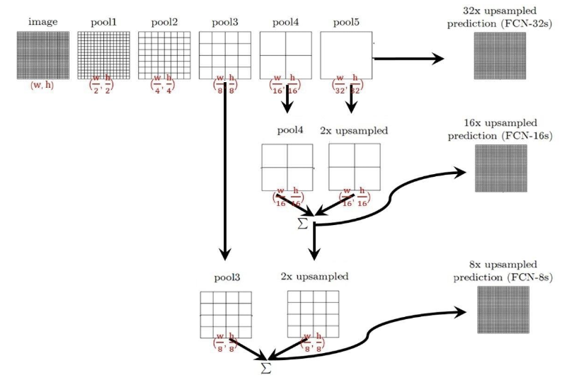
语义分割
Fully Convolutional Networks（FCN）

Slide 30
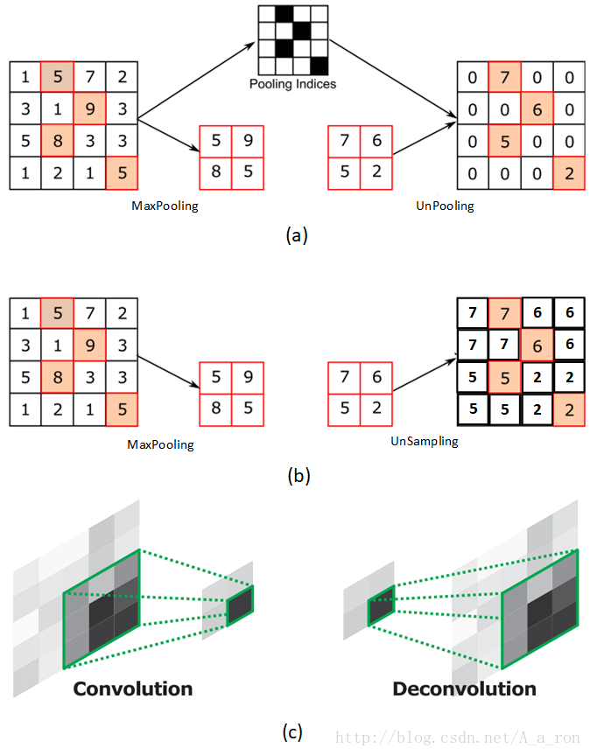
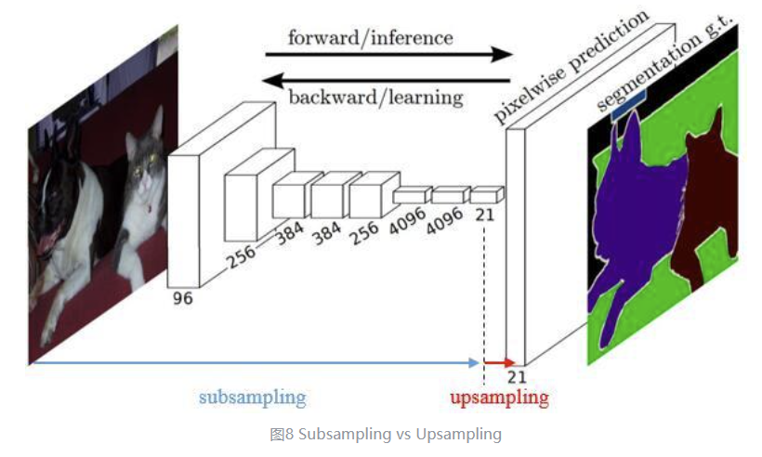
语义分割
上采样过程：

Slide 31
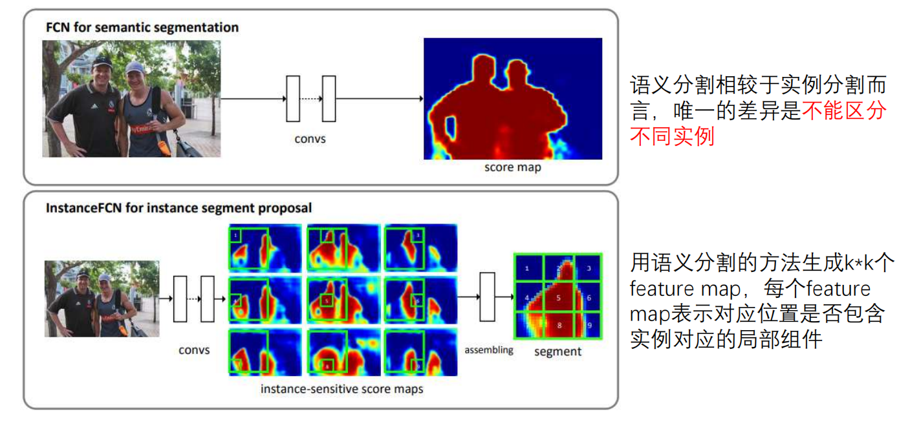
实例分割

Slide 32
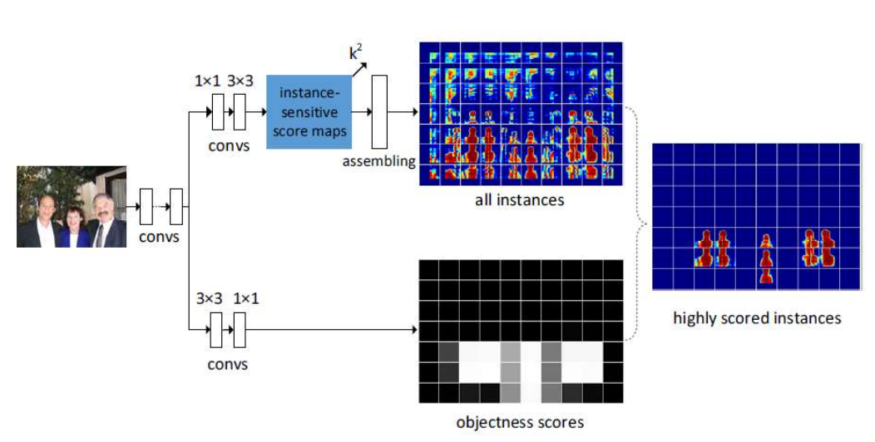
实例分割
除了对像素点进行分类，还要预测编号

Slide 33
判别模型应用II：点云与图结构建模

Slide 34
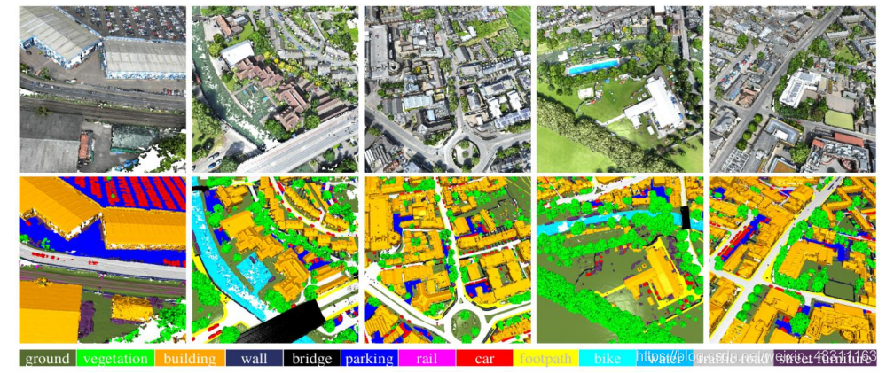
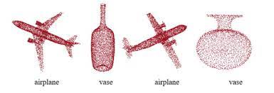
点云建模

Slide 35
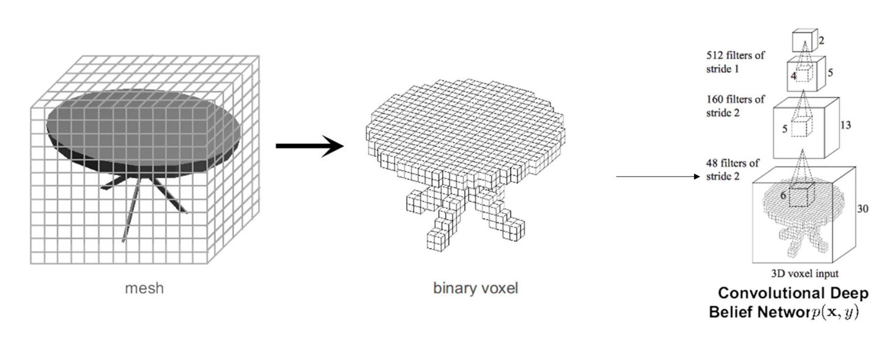
点云建模

Slide 36
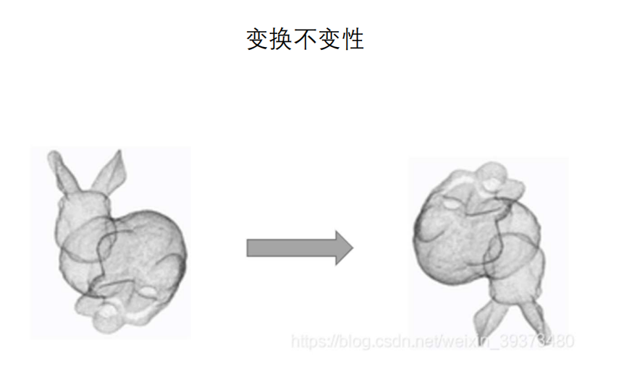
点云建模
点云数据的特点：

Slide 37
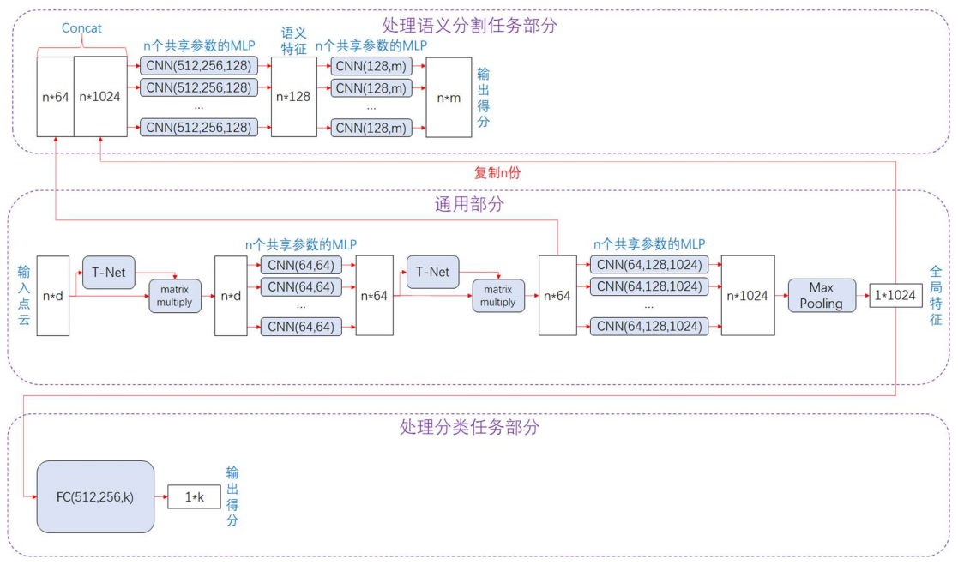
点云建模
PointNet家族模型：

Slide 38
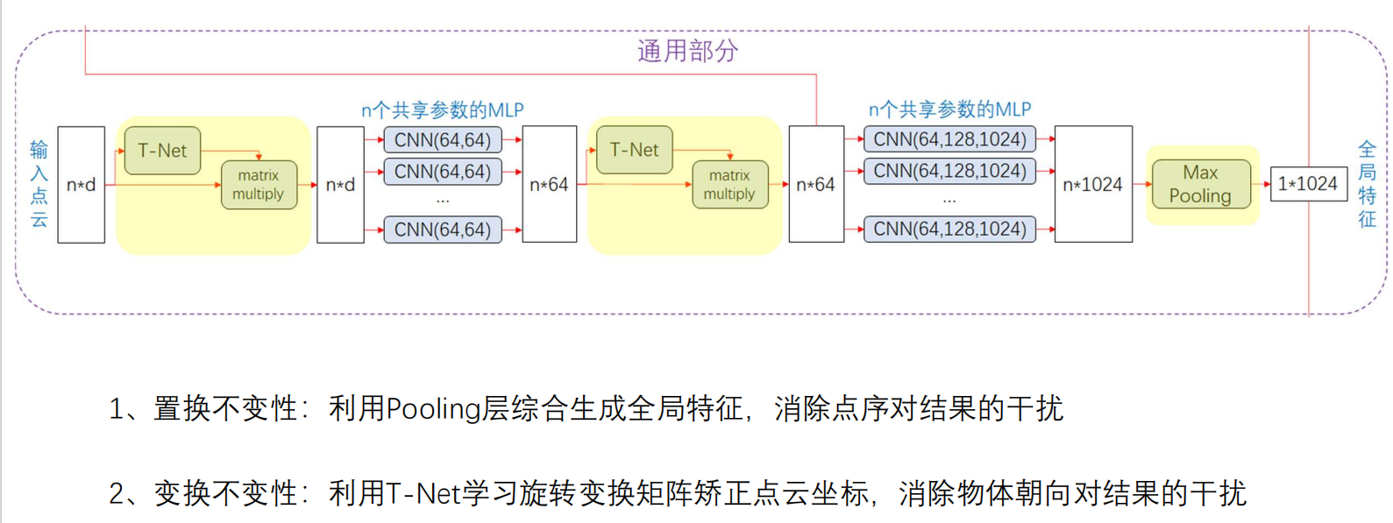
点云建模
PointNet-特征提取部分：

Slide 39
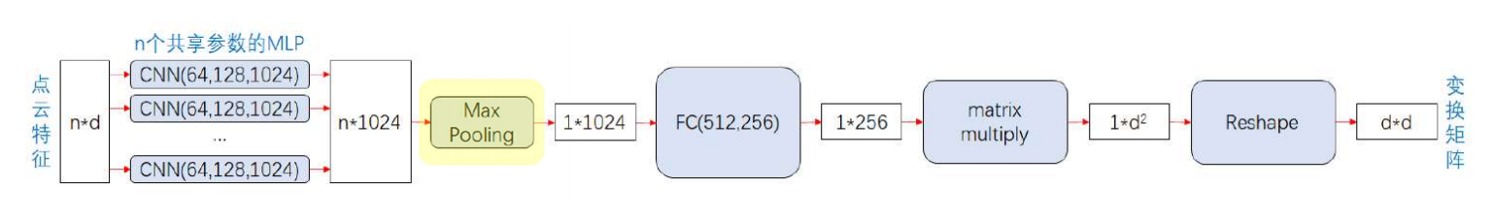
点云建模
PointNet-特征提取部分：
T-Net细节

Slide 40
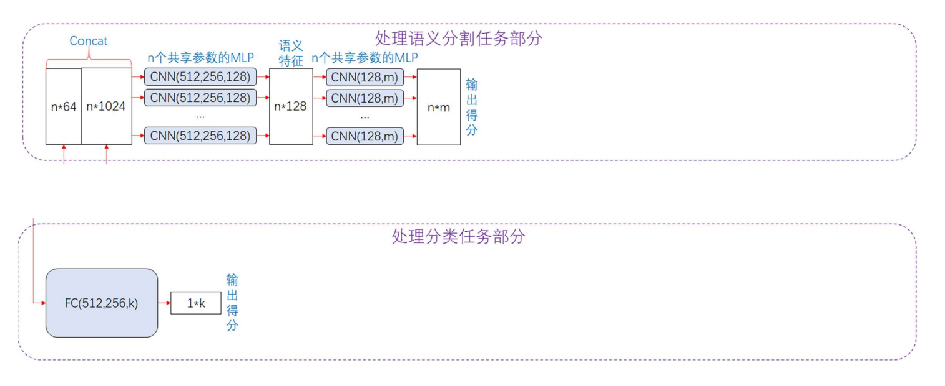
点云建模
PointNet-下游任务模块：

Slide 41
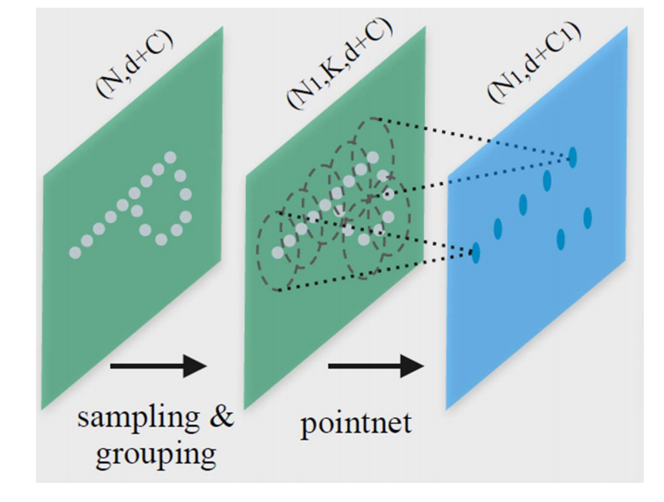
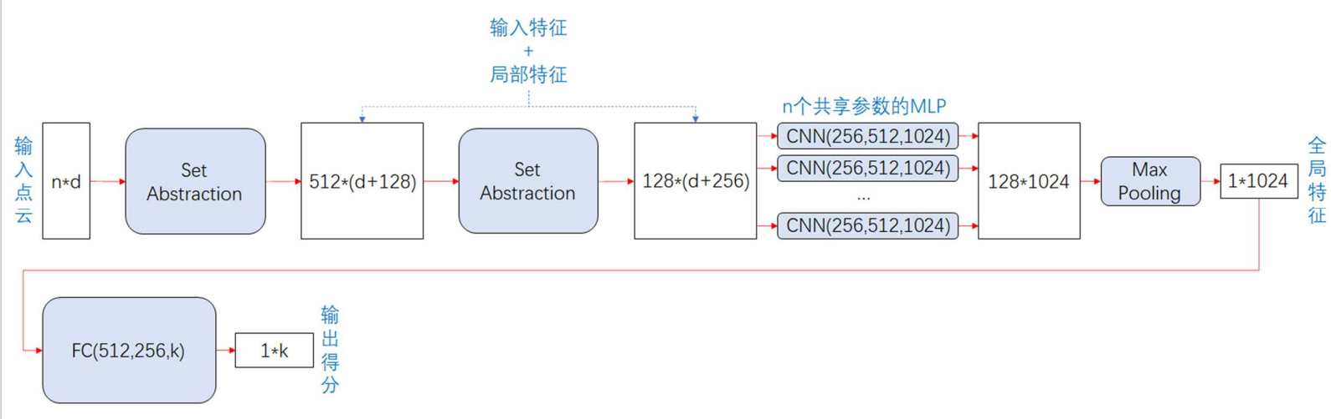
点云建模
PointNet++模型：
相比PointNet引入了Set Abstraction模块

Slide 42
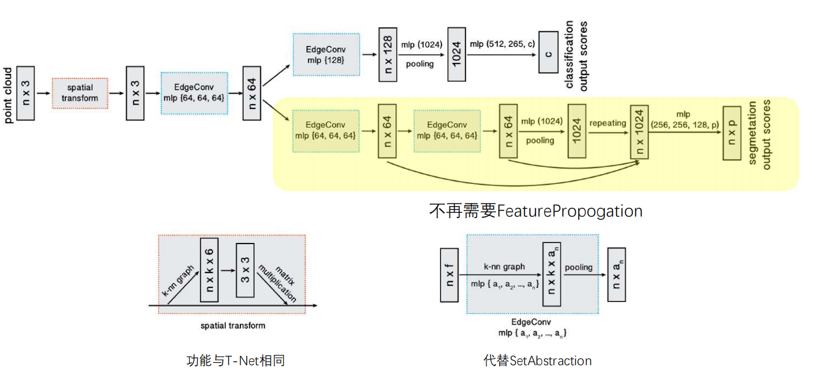
点云建模
DGCNN模型：
相比PointNet++把Grouping换成了K-NN

Slide 43
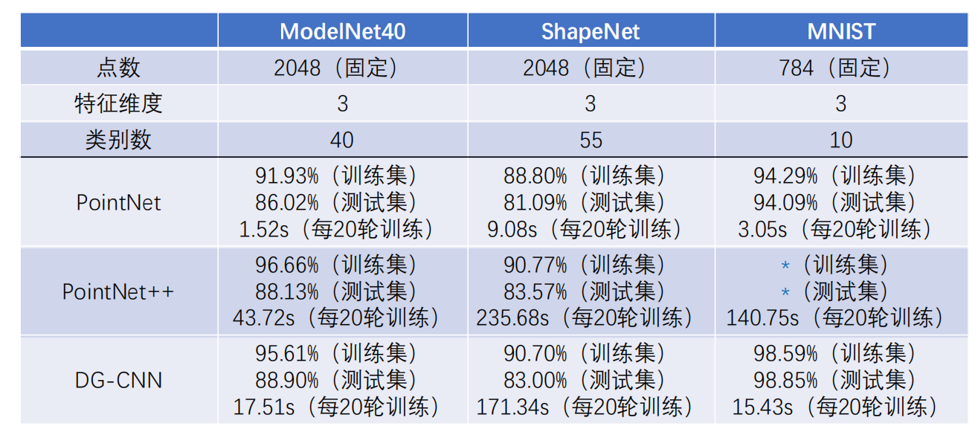
点云建模

Slide 44
判别模型应用II：点云与图结构建模

Slide 45
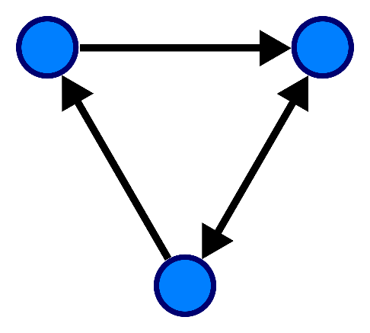
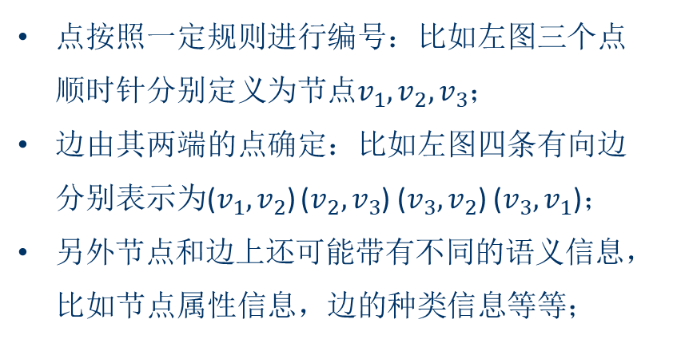
图结构建模
图 (Graph) 数据是由有限个数的点，以及点之间有向或者无向边组成的数据结构。
点按照一定规则进行编号：比如左图三个点顺时针分别定义为节点$v_{1}, v_{2},v_{3}$；
边由其两端的点确定：比如左图四条有向边分别表示为($v_{1},v_{2}$) ($v_{2},v_{3}$) ($v_{3},v_{2}$) ($v_{3},v_{1}$)；
另外节点和边上还可能带有不同的语义信息，比如节点属性信息，边的种类信息等等；

Slide 46


图结构建模
现实世界中存在丰富且复杂的图数据：
节点：不同的原子
边：不同的化学键
(1) 化学分子图
节点：不同的地理位置
边：地理位置之间的路线，以及路程
(2) 地图

Slide 47



图结构建模
由丰富图数据驱动的多粒度图分析：
节点级别任务：以节点表示为单位的分类预测任务；
边级别任务：面向边的分类预测任务；
图级别任务：面向整个图结构的分类预测任务；

Slide 48

图结构建模
由丰富图数据驱动的多粒度图分析：
蛋白质结构预测
蛋白质结构生成
蛋白质交互作用预测
毒性预测
……
是实现AI for Science的重要手段！

Slide 49


图结构建模
恶意用户检测
机器人用户检测
好友推荐
社群检测
……

Slide 50


图结构建模
图分析任务 vs. CV任务和NLP任务
数据：
图：离散、无序
图像：连续，有序
语句：离散，有序
任务目标：
图任务：语义信息与结构信息
CV任务：语义信息
NLP任务：语义信息
图可以看作是一种更为抽象的数据结构，图像和NLP语句都可以以图结构的形式进行表示。

Slide 51

图结构建模
深度学习的优势：端到端的自动任务特征提取
应用难点：
面向离散图结构的高效特征提取：语义信息与结构信息兼顾；
多粒度任务建模：节点、边、整图任务；
……

Slide 52


图结构建模
图神经网络是专门面向图结构数据建模的深度学习模型。是一种基于图结构的广义神经网络。图网络一般是将底层图形作为计算图，并通过在整张图上传递、转换和聚合节点特征信息，从而学习神经网络基元以生成单节点嵌入向量。

Slide 53


图结构建模
从节点嵌入到邻居聚合机制实现离散图结构的输入与建模：
将节点映射为向量表示；
边可以用节点向量之间的关系进行表示；
图可以用图上所有节点向量之间的关系进行表示；
获得节点向量表示的经典方法：SVD，随机游走等→效率太低，难以建模图结构以外的其他信息；

Slide 54

图结构建模
从节点嵌入到邻居聚合机制实现离散图结构的输入与建模目标：
节点向量表示既包含语义信息也包含图结构信息；
高效的信息建模；
邻居聚合机制的好处：
丰富语义信息：聚合过程传递了其他节点的属性信息给目标节点，丰富了目标节点语义信息；
隐式图结构建模：聚合过程中目标节点吸收其邻居节点的语义信息，使得在图结构上相近的节点在语义信息上也更相近。

Slide 55

图结构建模
基于深度学习的邻居聚合机制：图神经网络，Graph Neural Networks
在给定目标节点$v$的情况下，
邻居集合采样：$N_{v}=Sampler(v)$
采样k跳内的所有邻居节点；
随机采样k跳内的邻居节点；
聚合方式：$e_{v}=Agg(e_{u};∀ u∈N_{v})$
加和；
取平均；
权重加和；

Slide 56


图结构建模
更高效的实现方式：图卷积神经网络, Graph Convolutional Network
基于矩阵相乘形式更高效地实现邻居聚合机制
节点属性
与图片上的卷积操作很类似，所以被成为图卷积

Slide 57




图结构建模
更精细的聚合方式：图注意力机制，Graph Attention Network
引入注意力机制计算聚合权重
注意力权重计算方法：
基于注意力权重的聚合机制：

Slide 58

图结构建模
图神经网络作为处理图结构数据的利器，可以被应用在不同粒度的图任务上。

Slide 59
图结构建模
应用核心：
核心1：以节点表示为实现各类图分析任务的基础；
核心2：图神经网络的重点目标为面向相应任务的节点表示学习；
核心3：基于节点表示设计面向不同图分析任务的应用范式
节点表示
面向任务的节点表示
面向任务的节点表示应用范式

Slide 60
图结构建模
面向节点的任务：对节点的种类的预测
节点分类；
节点聚类；
异常检测；
……
最后一层表示
各个节点的分类结果
全连接神经网络

Slide 61
图结构建模
面向边的应用：对节点之间是否存在边进行预测
边预测；
社区检测；
……
最后一层表示
边表示为两端节点表示之间的相似度关系
全连接神经网络

Slide 62
图结构建模
面向整个图的任务：对整个图的种类进行预测或者进行整图的生成
图分类；
图生成；
图匹配
……
整图表示用于下游任务
池化机制

Slide 63
小节
更多的图像任务：
检测、分割
RCNN、Fast-RCNN、SPPNet、Yolo系列等
FCN模型
更多模态的数据：
点云：PointNet系列
图结构数据：图神经网络系列
重点：
掌握实体检测、语义分割、实体分割任务上的区别；
RCNN这类Two-stage模型的两阶段分别做什么；
Yolo和RCNN系列的区别；
PointNet如何解决点云的变换不变性问题；
图神经网络模型的几种聚合方式；

Slide 64
谢谢！
THANK YOU FOR LISTENING

